Slide 1
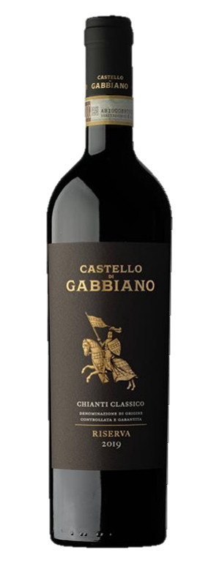

Castello di Gabbiano
Chianti Classico Riserva DOCG
가비아노 끼안티 클라시코 리제르바 DOCG
REGION Chianti, Toscana, Italy
TYPE Red
ALCOHOL 13.0%
VARIETY 95% Sangiovese 5% Merlot
AWARD James Suckling 92 Wine Enthusiast 91 Wines Critic 94
WINE MAKING 산지오베제와 멜롯을 각각 발효 및 숙성하여 블랜딩 포도즙의 상태에따라 침용을 조절하였으며 스틸탱크,프랜치오크에 50%씩 숙성하며 블랜딩 오크 통(15~30Hl)과 작은 배럴(225L)에서 10개월간 숙성 (10% 뉴오크)
TASTING NOTE 깊은 루비 레드 색상을 띠며, 딸기, 감귤, 타바코의 스모키한 느낌이 있는 붉은 과실 향을 가지고있으며 그 신선한 느낌이 입안에서도 계속되며 흙과 향신료의 노트가 더해집니다. 와인은 신선한 산도와 좋은 복합성으로 균형 잡힌 탄닌을 지원하며, 강렬한 구조와 바디감, 많은 균형과 우아함을 가지고 있습니다. 서브 온도: 18°-20°C 추천 음식: 구운 붉은 육류, 리치한 소스와 함께한 양고기, 숙성 치즈
COMMENT
토스카나의 심장부에 자리 잡은 이 역사적인 와이너리는 기원 1124년으로 거슬러 올라가는 유구한 전통을 자랑하며, 14세기부터 와인 생산의 역사를 이어오고 있습니다. 한때 명문 바르디(Bardi)와 소데리니(Soderini) 가문이 소유했던 이곳은 프랑스 건축 양식과 중세 요새를 본떠 지어진 성을 자랑합니다. 진흙과 석회질이 풍부한 토양에서 자라는 성의 포도밭은 전통과 현대의 혁신을 결합하는 이들의 품질에 대한 헌신을 반영합니다. 모든 포도는 정밀하게 관리되어 고르게 익으며, 뛰어난 와인을 만들어냅니다. 정교하게 복원된 고대 아치형 지하 저장고에서는 와인이 완벽하게 숙성됩니다. 역사와 전통, 혁신이 조화롭게 어우러진 와인을 한 병 한 병에서 경험해보세요.
ACIDITY
SWEETNESS
BODY
FINISH

